Slide 1

Programação Web
Edson Orivaldo Lessa Junior
edson.lessa@unisul.br

Slide 2
Experiência de Usuário
Tudo que fazemos nos proporciona algum tipo de experiência
Experiencias boas conquistam as pessoas
Quem cuida da experiência, mantem o sucesso

Slide 3

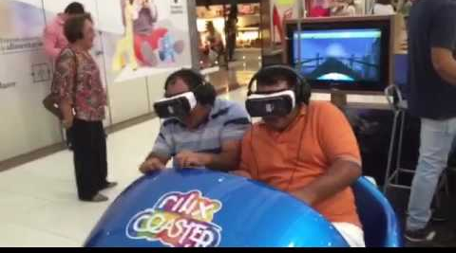
Experiência do Usuário

Slide 4
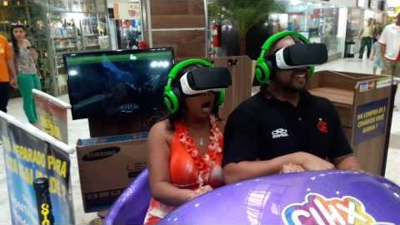
Experiência é tudo

Slide 5
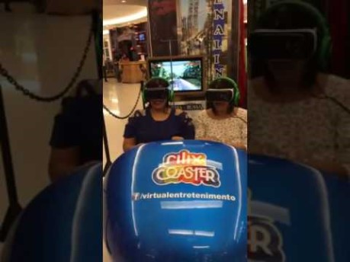
Observe o quanto você influencia seus clientes

Slide 6
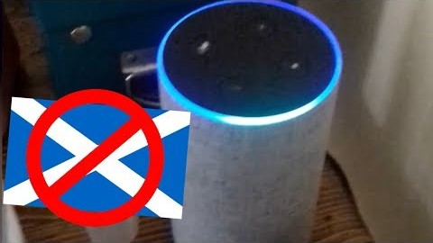
Pensem nas limitações dos seu público

Slide 7
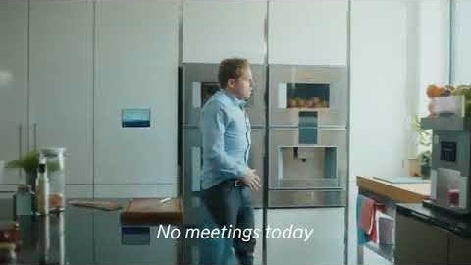
Simplicidade conta

Slide 8
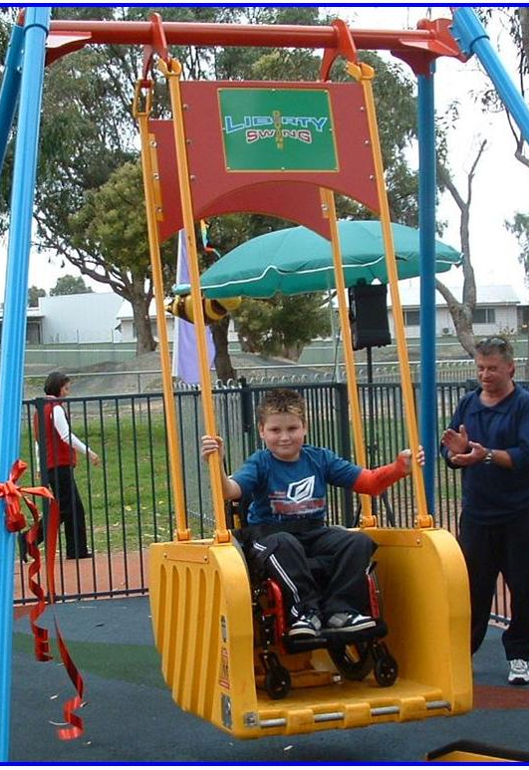
Experiência do Usuário

Slide 9
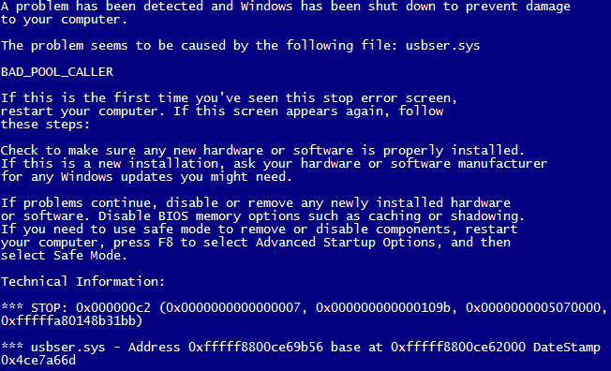
Experiência do Usuário

Slide 10

Experiência do Usuário

Slide 11
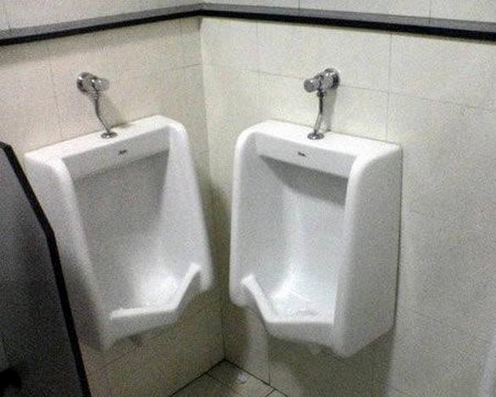
Experiência do usuário

Slide 12
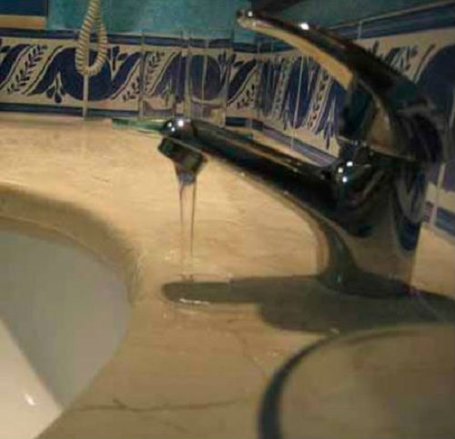
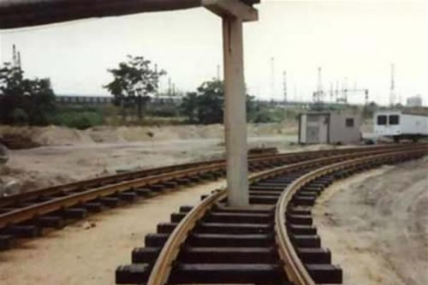
Experiência do usuário

Slide 13
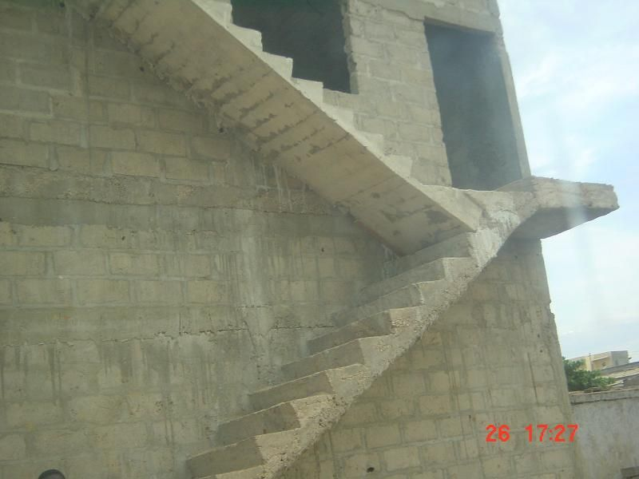
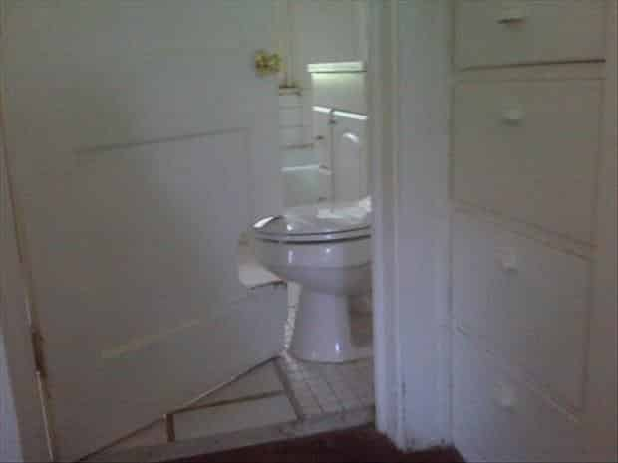
Experiência do usuário

Slide 14
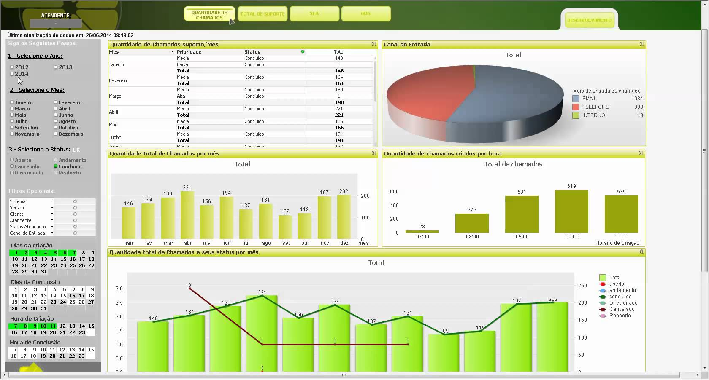
Experiência do Usuário

Slide 15
Mas o que é Experiência de Usuário (User Experience)?
Usabilidade?
Design Centrado No Usuário?
Arquitetura da Informação?
Design Thinking?
IHC?
Design de Navegação? Design de Interação?
User Interface?
Customer Experience?

Slide 16
Isso não é importante

Slide 17
“Mais importante do que o nome utilizado é a sua atitude e as técnicas que você pode utilizar para contribuir com seus usuários.”
Fonte: Krug (2014)

Slide 18
Lembre-se
Foque no usuário que o resto se ajeita!
Ele tem que conseguir usar, de forma eficiente, seu produto;
Pense na experiência antes, durante e depois do uso;
Busque entender as reais necessidades;
Crie o máximo de possibilidades de soluções.

Slide 19
Por que se preocupar com User eXperience?

Slide 20
“A experiência do usuário está se tornando mais importante que o preço. Ela determinará o sucesso ou o fracasso do seu negócio.”
Fonte: Hyper Island (2014)

Slide 21
“A cada 1 dólar investido em UX você tem um retorno de 2 a 100 dólares.”
Fonte: User Testing (2015)

Slide 22
UX é mudar a forma que as pessoas usam as coisa

Slide 23

Modificar a forma que as pessoas usam

Slide 24
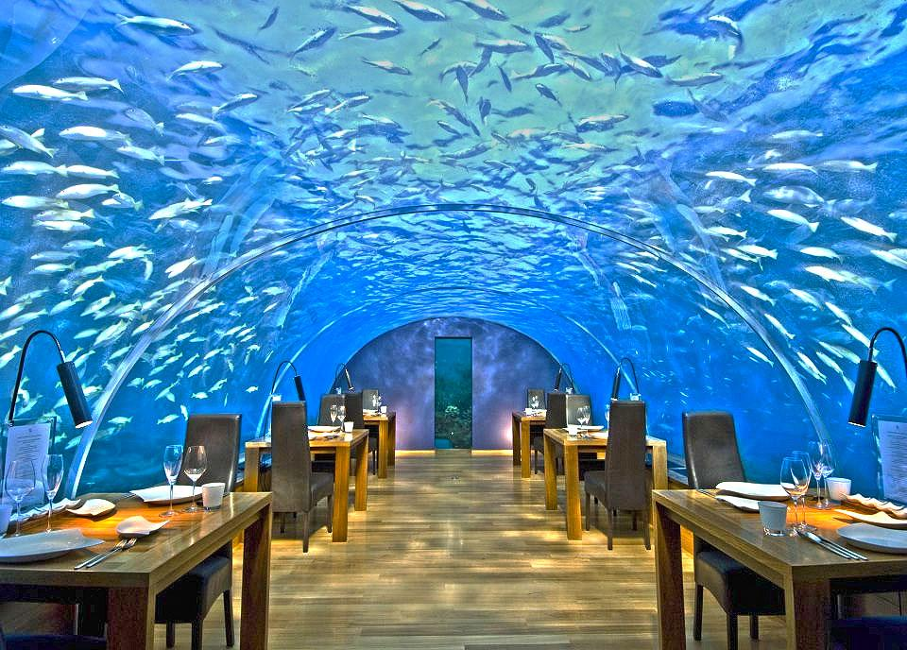
Modificar a forma que as pessoas usam

Slide 25
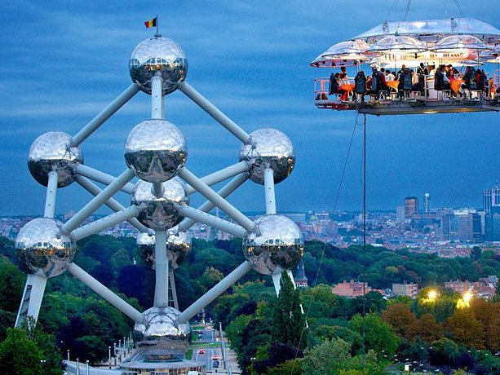
Modificar a forma que as pessoas usam

Slide 26
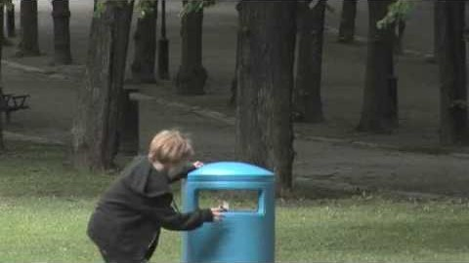
Modificar a forma que as pessoas usam

Slide 27
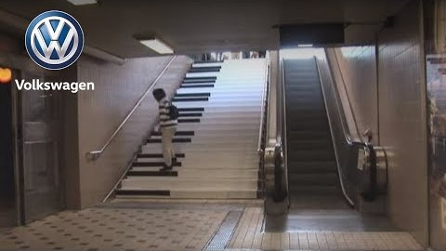
Modificar a forma que as pessoas usam

Slide 28
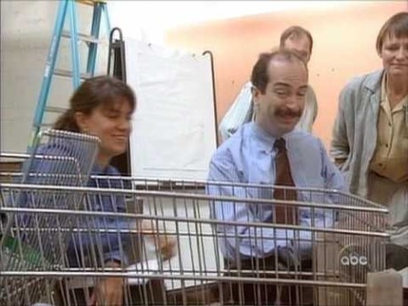
Não existem limites para a criatividade

Slide 29
O importante é Pensar fora da Caixa

Slide 30
Protocolo
HTTP - HyperText Transfer Protocol
HTTP é um protocolo que permite a servidores e browsers trocarem informações sobre a Internet.
A estrutura da comunicação utilizando o HTTP é bem simples, pois se baseia na requisição/resposta.
Um browser requisita um recurso e um servidor responde enviando o recurso.
Roda no utilizando a camada de protocolo TCP/IP
TCP é responsável em por garantir que um pacote de um nó (host) a outro.
IP é protocolo que roteia e sustenta os pacotes de um host a outro
HTTP possui características específicas para Web

Slide 31
Requisições
As requisições são realizadas por meio de um pedido do cliente e resposta do servidor
Pedido
GET /introWebServer.html HTTP/1.1
Accept: image/gif, image/x-xbitmap, image/jpeg, image/pjpeg, application/x-shockwave-flash, application/vnd.ms-excel, application/vnd.ms-powerpoint, application/msword, application/x-pdf */*
Accept-Language: en-gb,pt;q=0.5
Accept-Encoding: gzip, deflate
User-Agent: Mozilla/4.0 (compatible; MSIE 6.0; Windows NT 5.1; SV1; .NET CLR 1.1.4322; .NET CLR 2.0.50727)
Host: localhost:79
Connection: Keep-Alive
Cookie: infoview_userCultureKey=useBrowserLocale

Slide 32
Requisições
Resposta
HTTP/1.1 200 OK
Server: Microsoft-IIS/5.1
X-Powered-By: ASP.NET
Date: Thu, 25 May 2018 14:02:51 GMT
Content-Type: text/html
Accept-Ranges: bytes
Last-Modified: Thu, 25 May 2018 14:02:12 GMT
ETag: "cd3bdd2380c61:ba9"
Content-Length: 54
<html>
<body>
<p>olá mundo</p>
</body>
</html>

Slide 33
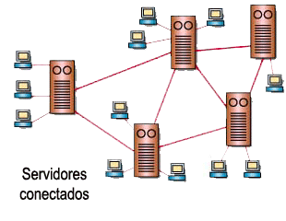
Infra-estrutura - Internet

Slide 34
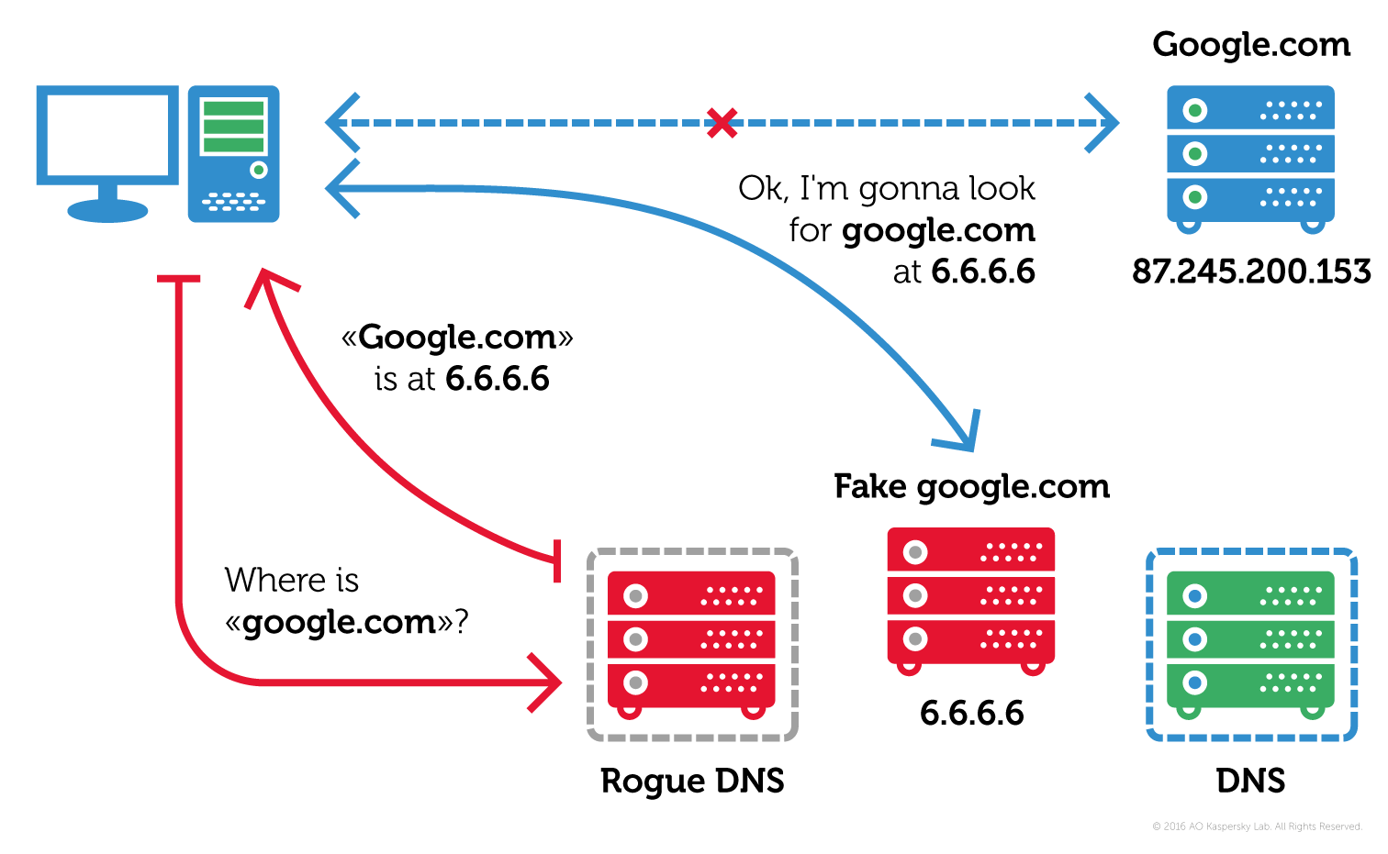
Navegação - Esquema

Slide 35
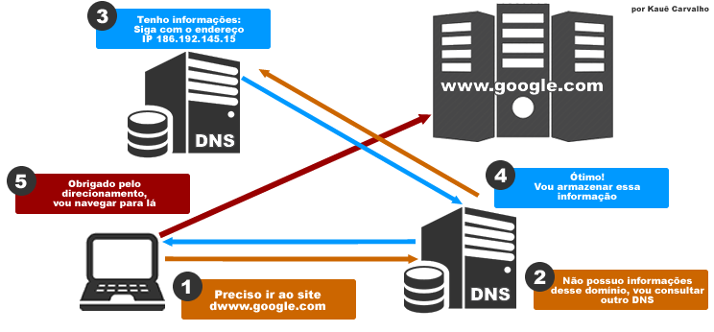
Navegação - Esquema

Slide 36
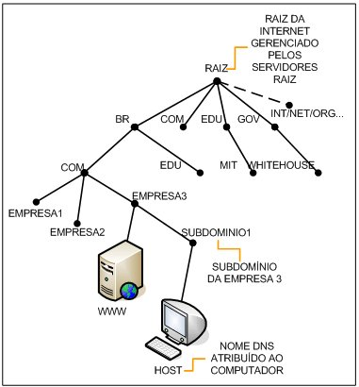
DNS - Esquema

Slide 37
Browsers
Chrome
Internet Explorer
Opera
Firefox
Safari
Add-on Web Developer Firefox (Útil)

Slide 38
Aplicações Web
É um sistema hipermídia
Permite acesso à documentos textuais, informações publicadas e também pode ser usado para disponibilização de áudio e vídeo, entre outros.
Estes documentos são acessados e visualizados com o auxílio de um navegador Web (Web Browser)

Slide 39
Aplicações Web
Para a visualização de um documento, o usuário tem que fornecer o nome do documento e o nome do computador hospedeiro.
1
Este computador hospedeiro deve ser uma máquina conectada a uma rede TCP/IP e que possui, como frontend, um servidor Web capaz de reconhecer e tratar requisições recebidas de clientes.
2

Slide 40
Aplicações Web
A partir da chegada de uma requisição, o servidor Web localiza em seu sistema de arquivos o documento solicitado
Caso ele exista, o envia de volta à máquina do cliente, na qual o navegador se encarregará de renderizar e apresentar este documento.

Slide 41
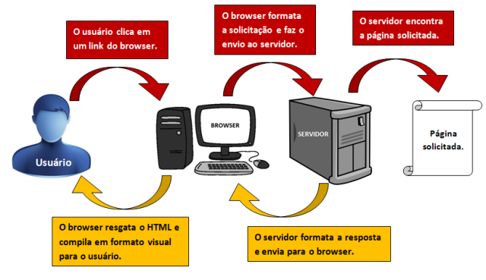
Requisições dos usuários

Slide 42
Principais requisitos de aplicações Web
Geração de páginas dinâmicas
Acesso a banco de dados
Gerenciamento de sessões de usuários
Utilização de componentes
Tratamento de erros
Recebimento e tratamento de requisições
Envio de respostas para o cliente

Slide 43
Aplicações Web robustas
Utilização de frameworks
Alguns exemplos de ferramentas e frameworks para o desenvolvimento de aplicações WEB:
JSP/Servlets
JSF
GWT
Ajax
ASP
ASP .NET
PHP
AngularJS
Outros.

Slide 44
Servidor de aplicações
É um servidor que oferece serviços que cuidam de aspectos como segurança, transações, clusterização, controle de falhas, balanceamento de carga, etc.
Fornece dados para sistemas locais ou remotos, cuidando das questões técnicas.
Desenvolvedores se preocupam apenas com a lógica de negócio e o servidor assegura, de forma transparente, que as transações ocorram regularmente.

Slide 45
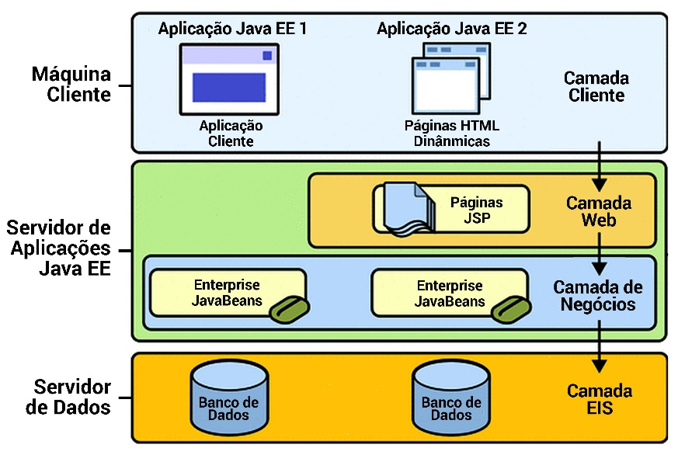
Servidor de aplicação

Slide 46
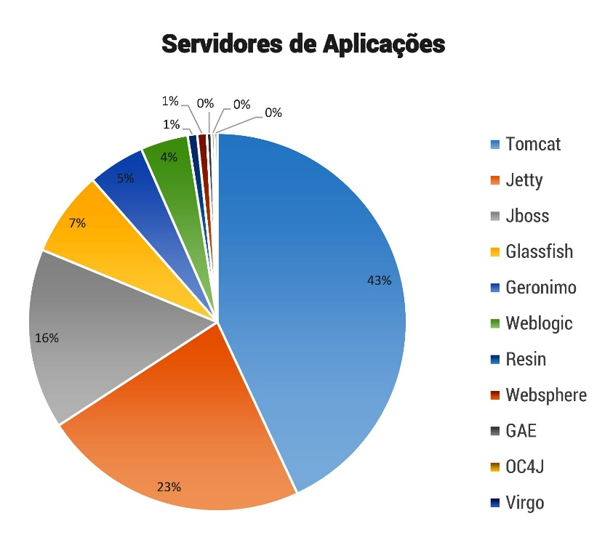
Servidores de aplicações
Distribuição do mercado de servidores de aplicações Java [SOR, 2013].

Slide 47
Servidores de aplicações
Jetty – Servidor Java web de código aberto, baseado no protocolo HTTP e na API Servlet. Foi desenvolvido pela Eclipse Foundation como um projeto independente.
JBoss Application Server ou apenas JBoss AS – Servidor de aplicações de código aberto, disponível sob a licença GNU Lesser General Public License, é utilizado para construir, distribuir e hospedar aplicações e serviços Java de grande volume transacional. Em 2014, a JBoss renomeou o servidor para WildFly;
GlassFish – Servidor de aplicações de código aberto que foi originalmente criado pela Sun Microsystems e agora pertence à Oracle Corporation;
Apache Geronimo – Servidor de aplicações de código aberto desenvolvido pela ASF e distribuído sob a licença Apache. É compatível com a especificação Java Enterprise Edition 6 e suporta tecnologias como JMS, EJBs, Connectors, Servlets, JSP, JSF, Unified Expression Language e JavaMail;

Slide 48
Servidores de aplicações
WebLogic – Servidor de aplicações comercial desenvolvido inicialmente por uma start-up chamada WebLogic, criada em 1995 e comprada pela BEA Systems em 1998. Pertence atualmente à Oracle Corporation, que comprou a BEA Systems em 2008. Com codinome Tengah, o WebLogic foi o primeiro servidor de aplicações J2EE;
Resin – Servidor web e de aplicações criado pela Caucho Technology. Está disponível sob a licença GPL e também em uma versão comercial. Como diferencial, suporta o Java EE e também o mod_php/PHP, através de um mecanismo conhecido como Quercus. É um servidor mais antigo do que o Apache Tomcat;
WebSphere Application Server (WAS) ou IBM WebSphere – Servidor de aplicações desenvolvido pela IBM em 1998. Roda nas plataformas Windows, Linux, Unix e AS/400 e até mesmo em mainframes. O WebSphere também é um produto que segue as especificações para execução e hospedagem de aplicações Java EE.

Slide 49
Tomcat
Servidor Java para Web
Software Livre
Robusto e eficiente o suficiente para ser utilizado em um ambiente de produção
Container Web
Inteiramente escrito em Java

Slide 50
Relação com JEE
Servidores de aplicação
Websphere
JBoss
Glassfish
Tomcat & JEE
O Tomcat implementa apenas o Servlet Container e uma parte de um servidor web.
Não é um servidor de aplicações.

Slide 51
Tomcat na IDE
Facilita o desenvolvimento
Visualiza erros da aplicação
É mostrado o log

Slide 52
Características - Tomcat
Rodar como um serviço, independendo da plataforma.
Rodar em modo stand-alone ou de maneira conjunta com um servidor web.
Gerencia as suas aplicações:
Deploy, Undeploy, Start, Stop,...
Capacidade de suportar várias aplicações
Ser utilizado em cluster(várias instâncias)

Slide 53
Estrutura de diretórios
src - código fonte Java (.java)
build - onde o Eclipse compila as classes (.class)
WebContent - content directory (páginas, imagens, css, etc)
WebContent/WEB-INF/ - pasta oculta com configurações e recursos do projeto
WebContent/WEB-INF/lib/ - bibliotecas .jar.
WebContent/WEB-INF/classes/ - arquivos compilados são copiados para á META-INF

Slide 54
Métodos de requisição
GET – Utilizado para enviar quantidades de dados menores e geralmente utilizado quando se deseja efetuar consultas na aplicação.
POST – Utilizado para enviar grande quantidade de informações, geralmente utilizado em operação que efetuam mudanças no sistema.

Slide 55
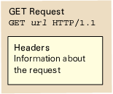
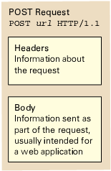
HTTP - Requisição

Slide 56
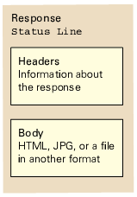
HTTP - Resposta

Slide 57
Servlets e JSP
Servlets e JSP são duas tencologias desenvolvidas pela Sun
Desenvolvimento de aplicações na Web
Componentes Java que executem no lado do servidor.
Fazem parte da plataforma J2EE (Java 2 Plataform Enterprise Edition)
Oferecem um conjunto de tecnologias para o desenvolvimento de soluções para Web.

Slide 58
Preparando o ambiente
JDK
Eclipse
IntelliJ IDEA
PostgreSQL

